Slide 1
Übung 3 Schulentwicklung und Schulevaluation
Sabine Bruch
Wintersemester 2024/25

Slide 2
Schulentwicklung
Quo Vadis?

Slide 3
"Willst du mir wohl sagen, wenn ich bitten darf,
welchen Weg ich hier gehen muss?“
"Das hängt zum guten Teil davon ab,
wohin du gehen willst", sagte die Katze.
"Es kommt mir nicht darauf an, wohin - ", sagte Alice.“
Dann kommt es auch nicht darauf an, welchen Weg du nimmst“,
sagte die Katze.
(Lewis Carroll, Alice im Wunderland)

Slide 4
Schule und Schulentwicklung
Inhalte
Schule als System, Schule als Organisation, Entwicklungen und Leistungen von Schule im internationalen Vergleich, global betrachtete europäische Bildungssystementwicklung, Ansätze der Organisationsentwicklung und des Qualitätsmanagements im schulischen Kontext, Organisationssoziologie, sozialwissenschaftliche
Forschungsmethoden.

Slide 5
Leistungsnachweis
Anforderungen Austausch und Diskussionsbeteiligung Arbeitsaufträge Feldforschung, schriftliche Ausarbeitung sowie Präsentation und Diskussion in der Übung Moodle-Kurs Übung Schulentwicklung und Schule im gesellschaftlichen Kontext WS 2024/25

Slide 6
Schule und Schulentwicklung - Überblick
Schule als gesellschaftliche Institution
Schule als lernende Organisation
Schule in einer globalisierten Welt
Aktuelle Herausforderungen an die Schulentwicklung
Qualitätssicherung an Schulen

Slide 7
Schule und Schulentwicklung
Vorstellungen von „guter Schule“?
Visualisieren Sie Ihre Ideen von „guter Schule“!
Arbeitsauftrag 1: Interviewen Sie mind. 3 Schüler:innen – Hauptthema „Gute Schule“ (bzw. „gute Lehrer:in“)

Slide 8
Schule und Schulentwicklung
Schule einst und jetzt?
Was braucht eine „Schule der Zukunft“?
Lesen Sie dazu folgende Beiträge auf Moodle:
Kindsein_1
Kindsein_2
Schulordung_1950

Slide 9
Kritische Reflexion der Filmausschnitte
„Der Raum als dritter Pädagoge“
https://www.youtube.com/watch?v=8X3FCyO0Buc&list=PLNFg7FC6LTyA-QDomOlYPbZP915F3wuvL
“Eine Schule der Zukunft”
https://www.youtube.com/watch?v=7C-j0jFgeaI
„Beste Schule Deutschlands“
https://www.youtube.com/watch?v=UioIvMyc1jI
Senden Sie Ihrer:Ihrem Sitznachbar:in eine Textnachricht mit den wichtigsten Erfolgsfaktoren aus den Beiträgen!
Was sind wichtige (Erfolgs-)Faktoren für „gut“ geführte Schulen?

Slide 10
Schule als gesellschaftliche Institution
Klassische Funktionen von Schule
Qualifikation: Vorbereitung auf spätere Lebensanforderungen in Beruf, Privatleben und gesellschaftlichen Funktionen
Sozialisation: Vermittlung gesellschaftlich erwünschten Verhaltens
Selektion: Auslese und Zuweisung einer sozialen Position oder Berechtigung
Legitimation – Vermittlung gesellschaftlicher Grundwerte zur Sicherung der Loyalität und Integration
(vgl. Fend 2009)

Slide 11
Infos BMBWF
BMBWF - III/5 (Qualitätsentwicklung und - sicherung): Erlass zum Qualitätsmanagementsystem für Schulen (QMS): Implementierungsphase 2 (Schuljahr 2021/22)
Zuständigkeit: Schulleitung ( + ev. Qualitätsbeauftrage*r an der Schule)
Wofür brauchen Schulen ein Qualitätsmanagement?
https://www.youtube.com/watch?v=O8Amqt8KjQw
Qualitätsrahmen für Schulen
https://www.youtube.com/watch?v=iMLgZpq2mrE

Slide 12
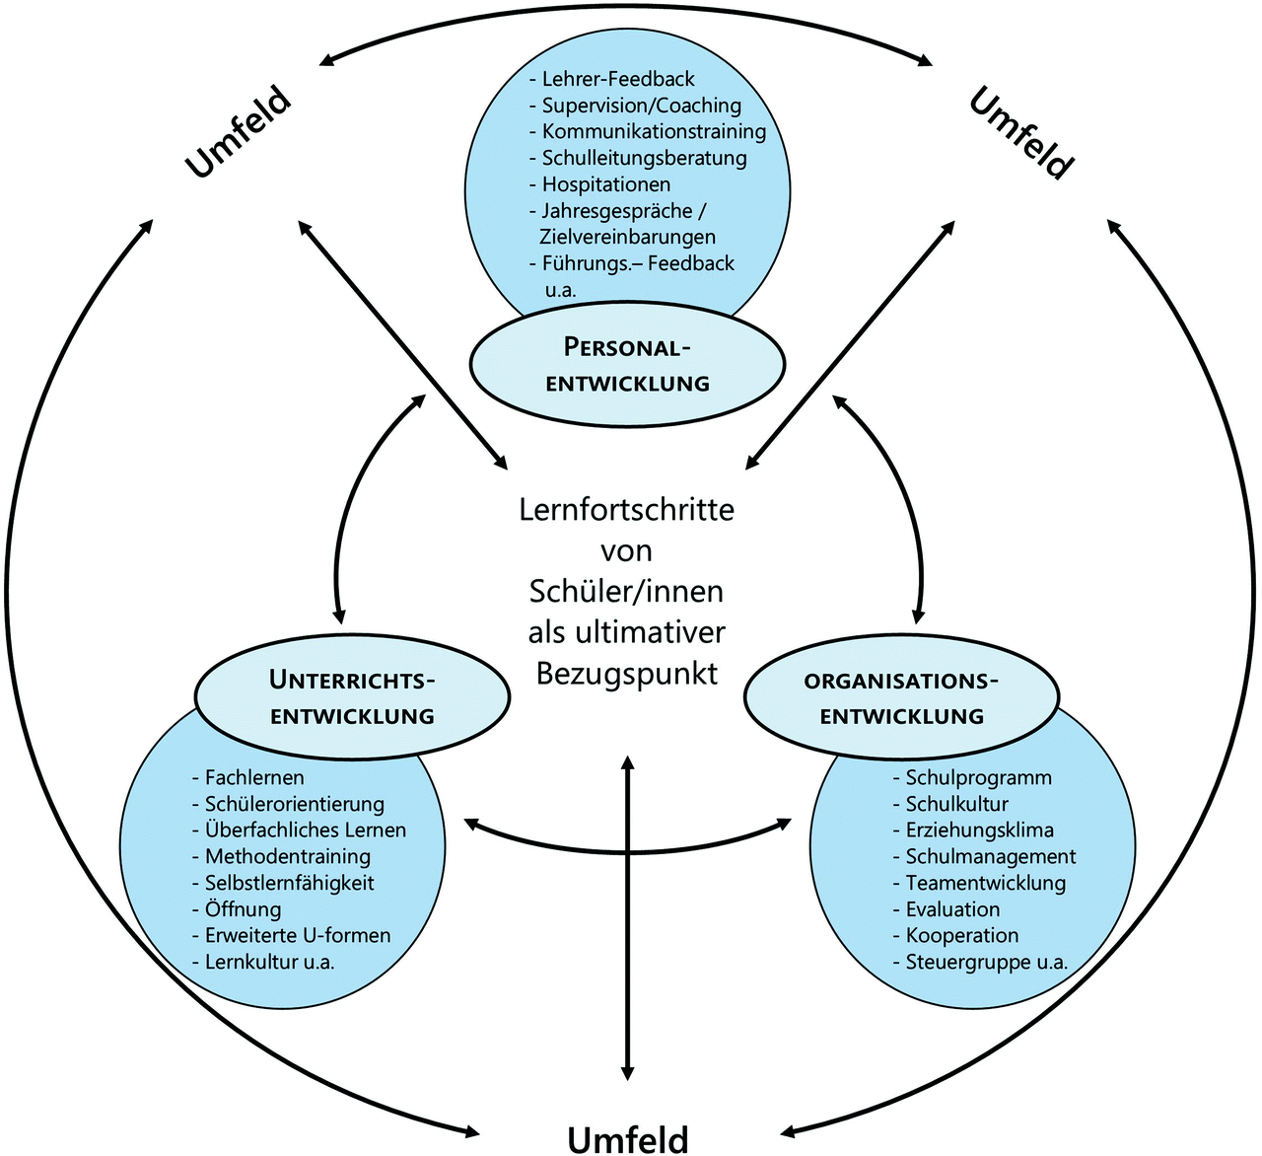
Trias der Schulentwicklung nach Rolff (2010)

Slide 13
Trias der Schulentwicklung nach Rolff (2010)
Organisationsentwicklung
Ressourcen/Infrastruktur
Materielle Rahmenbedingungen
Barrierefreiheit
Räumliche Flexibilität
Differenzierungsmaterial
Leitung einer Schule
Professionelles Management
Beratende, vernetzende, koordinierende und unterstützende Leitstunden
Schule als sozialer Raum
Schulklima
Partizipation/Integration/Inklusion
Bildungspartnerschaft (Eltern …)
Vernetzung
Organisationsstrukturen
Form äußerer Differenzierung
Jahrgangsübergreifender Unterricht
Gestaltung von Übergängen
Ergebnisse
Leitbilder, Schulprogramme, Förderkonzepte
Kooperationen
Evaluation
…
Personalentwicklung
Ressourcen/Infrastruktur
Grundversorgung mit Lehrkräften
Kooperation von Lehrkräften
Voraussetzungen/Erwartungen/Bereitschaft
Kollegiale Hospitation
Teamteaching
Teamentwicklung
Professionalisierung
Studium
Kollegiale Beratung/Teamcoaching
Kommunikationstraining
Lehrer*innen-Feedback
Supervision/Coaching
Zielvereinbarungen
Ergebnisse
Auswirkungen Schulklima?
Auswirkungen Lernergebnisse SuS
Haltung
…
Unterrichtsentwicklung
Ressourcen/Infrastruktur
Raum
Ausstattung
Materialien
…
Schulklasse als sozialer Raum
Schülerorientierung
Klassenklima
…
Klassenführung
Classroom-Management
Lernkultur
…
Didaktik
überfachliches Lernen
erweiterte Unterrichtsformen
…
Methodik
Methodentraining
…
Differenzierung und Individualisierung
Selbstlernfähigkeit
Ergebnisse …

Slide 14
Unterrichtsentwicklung
In welchen Bereichen des Unterrichts sehen Sie Potenzial zur Weiterentwicklung?
Sammeln Sie Ihre Überlegungen und teilen Sie diese auf einem A3-Blatt nach dem Think-Pair-Share- Prinzip!
Welche Maßnahmen, Interventionen etc. müssen Sie setzen, um die Entwicklung voranzutreiben bzw. die Ziele zu erreichen?
Stellen Sie ein Entwicklungsprojekt im Plenum vor!
Welche Möglichkeiten der Qualitätssicherung sehen Sie für Ihr Projekt?

Slide 15
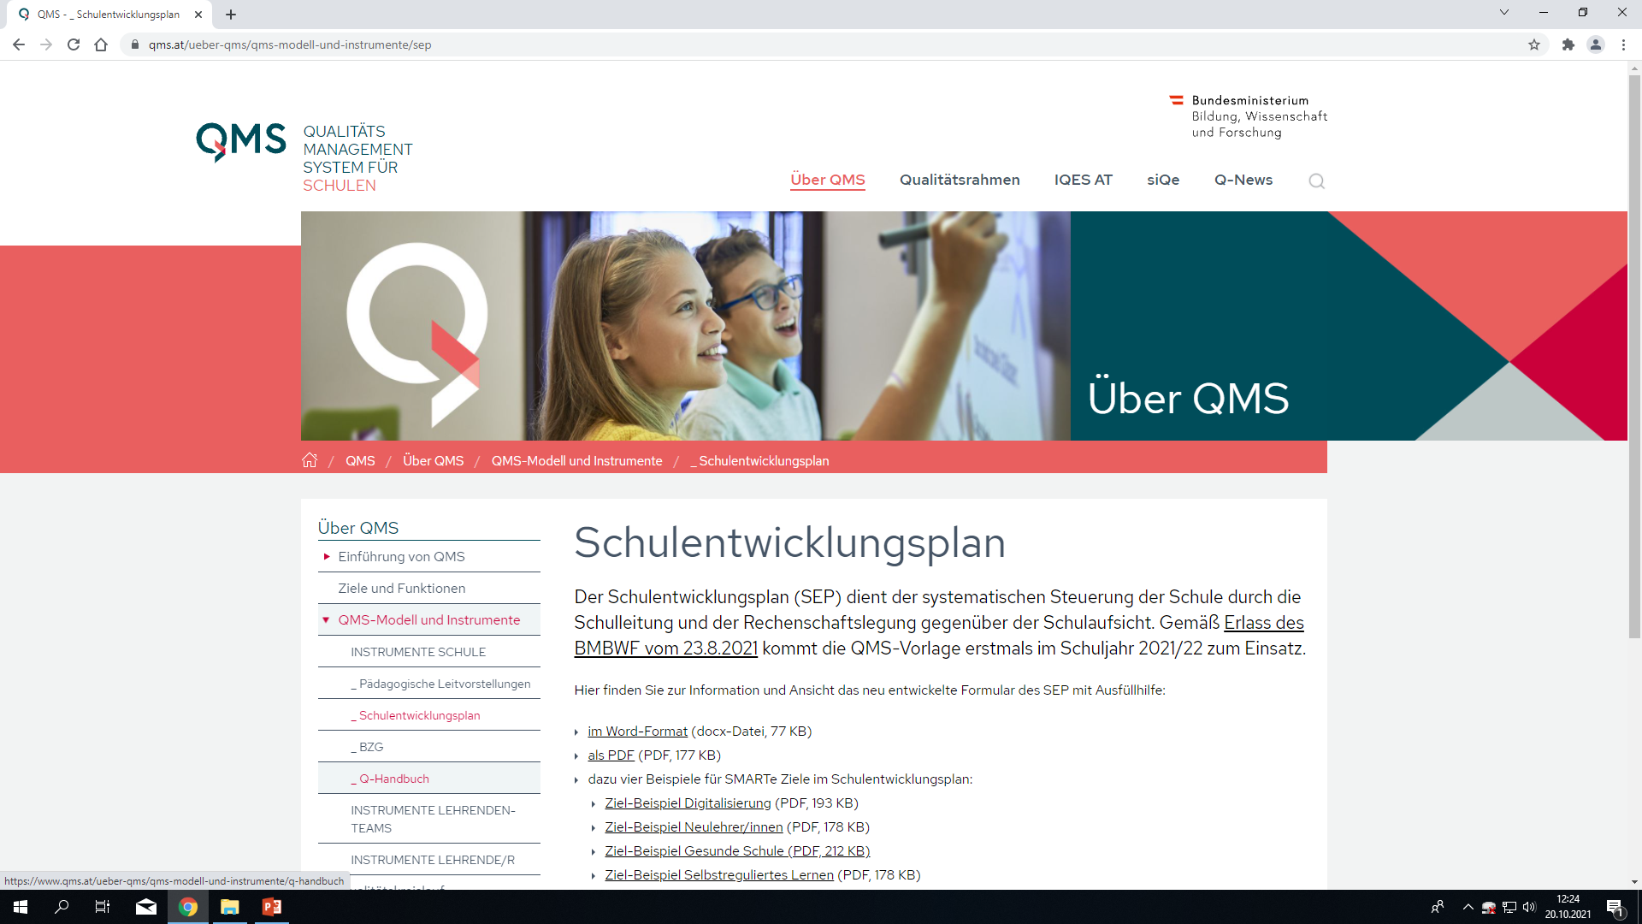
Screenshot QMS

Slide 16
Infos BMBWF
Handbuch Schulautonomie:
https://www.bmbwf.gv.at/Themen/schule/schulsystem/handbuch_schulautonomie.html
Qualitätsmanagement:
https://www.bmbwf.gv.at/Themen/schule/bef/qum.html
https://www.qms.at/
https://www.iqesonline.net/at/

Slide 17
Überblick Schulentwicklung
Bilden Sie vier Gruppen! Recherchieren Sie ...
Gruppe – „Zwei Good-Practice Beispiele"; Bereiche der Schulentwicklung
Gruppe – Preise und Auszeichnungen; Welche Gibt es? Kriterien?
Gruppe - Gütesiegelschulen; Bereiche der Schulentwicklung
Gruppe – Schulentwicklungsberatung; Möglichkeiten?
Erstellen Sie eine Übersicht mit den wichtigsten Infos!

Slide 18
Recherchieren Sie „Good-practice Beispiele“
https://campusruetli.de/category-news/
Evangelische Schule Berlin Zentrum
https://schule-im-aufbruch.de/
„RIM – Rügener Inklusionsmodell“
https://www.rim.uni-rostock.de/
https://www.schule-im-aufbruch.at/
https://www.schule-am-himmel.at/
https://zis15.schule.wien.at/
https://vs-ludesch.vobs.at/startseite/
https://www.schuleamsee.at/schule/
Was sind wichtige (Erfolgs-)Faktoren für „gut“ geführte Schulen?

Slide 19
Interessante HPs
Bildung 2030 – Good practice Beispiele:
https://bildung2030.at/ https://www.unesco.at/bildung/unesco-schulen/plakate-zu-menschenrechten-sdgs-und-desinformation ….

Slide 20
Aktuelle Herausforderungen der Schulentwicklung - Inklusion
Index for Inclusion wurde von Tony Booth und Mel Ainscow entwickelt
Die vorliegende Adaption für deutschsprachige Bildungssysteme basiert auf der 4. Auflage (2016).
Leitfaden für die gemeinsame Schulentwicklung auf der Basis inklusiver Werte.
Er hilft allen Beteiligten, Barrieren und Ressourcen für Lernen und Partizipation zu identifizieren.
Schulen und andere Bildungseinrichtungen können daran ablesen, inwieweit sie bereits Kulturen, Strukturen und Praktiken der Inklusion umsetzen (inhaltliche Systematik: Drei Dimensionen, sechs Bereiche, 46 Indikatoren, rund 560 Fragen).

Slide 21
Aktuelle Herausforderungen der Schulentwicklung - Inklusion
Eine Schule für alle entwickeln, Unterstützung für Vielfalt organisieren
Inklusive Strukturen etablieren
Inklusive Praktiken entwickeln
Inklusive Kulturen schaffen

Slide 22
Aktuelle Herausforderungen der Schulentwicklung - Inklusion
Drei Dimension | Sechs Bereiche
Inklusive Kulturen schaffen | Gemeinschaft bilden inklusive Werte verankern
Inklusive Strukturen etablieren | eine Schule für alle entwickeln Unterstützung für Vielfalt organisieren
Inklusive Praktiken entwickeln | Lernarrangements organisieren Ressourcen mobilisieren

Slide 23
Aktuelle Herausforderungen der Schulentwicklung - Inklusion
Inklusion als Schulentwicklungskonzept
Systemische Betrachtungsweise rückt in den Vordergrund
Wie müssen Schulen beschaffen sein, damit alle Kinder und Jugendlichen aufgenommen und gefördert werden können?
Die Frage der Inklusion und Exklusion wird nicht an den Kindern und Jugendlichen, sondern an der Institution festgemacht = Idee einer Schule, die keinen Menschen ausschließt und bemüht ist, allen Personen die Möglichkeit der vollen sozialen Teilhabe am gemeinsamen schulischen Leben zu geben.

Slide 24
Schule als gesellschaftliche Institution
Schule ist als allgemeine Pflichtschule das System, in dem der heranwachsenden Generation die in einer Gesellschaft jeweils für unverzichtbar gehaltenen Fähigkeiten, Kenntnisse und Orientierungen (Wissen, Fertigkeiten, Haltungen, Normen, Handlungsmuster etc.) weitergegeben werden.
Geschieht in einem systematisierten, aufeinander aufbauenden Lehrgang, der als Unterricht bezeichnet wird = Form eines Interaktionssystems, das von professionellen Lehrkräften durchgeführt wird (vgl. Reh/Drope 2012).

Slide 25
Schule als gesellschaftliche Institution
Institution = In den Sozialwissenschaften uneinheitlich definierter Begriff; Regelsystem, das soziales Verhalten und Handeln von Individuen, Gruppen und Gemeinschaften formt, stabilisiert und lenkt.
Schule = Einrichtung, die zum Zweck thematisch gebundenen, in der Regel professionell betreuten Lernens aus dem alltäglichen Leben ausdifferenziert ist
Schule heute = öffentlich organisierte, allgemein bildende Schule
=> Zentrale Institution im Bildungswesen moderner Gesellschaften (vgl. Reh/Drope 2012)

Slide 26
Schule als gesellschaftliche Institution
Schule als Institution der gesellschaftlichen Reproduktion:
Vergibt Qualifikationen und Berechtigungen für die Einnahme von Positionen
Legitimiert gleichzeitig unterschiedlichen Zugang zu gesellschaftlichen Ressourcen.
Schulbesuch für alle Kinder und Jugendlichen ab einem bestimmten Alter und für einen festgelegten Zeitraum verpflichtend (vgl. Reh/Drope 2012).

Slide 27
Schule als gesellschaftliche Institution
Kritik an der Schule:
Kritik an der Ausdifferenzierung selbst (Trennung zwischen Schule und Leben)
Kritik am Verfehlen des Anspruchs, die persönliche Entwicklung jedes Einzelnen bestmöglich zu fördern und gesellschaftlich bedingte Ungleichheit auszugleichen.
Aktuelle Diskussionen:
Verteilung der Erziehungsaufgaben zwischen Familie und Schule, Kompensation ungleicher Chancen auf Teilhabe an schulischer Bildung durch die Schule, Übernahme weiterer Aufgaben neben dem Unterricht und einer eher kognitiv ausgerichteten Qualifizierung (vgl. Reh/Drope 2012).

Slide 28
Schule als gesellschaftliche Institution
Aktuelle empirische Schulforschung
Reproduktion von Ungleichheit (Zusammenhang von sozialer Herkunft und Schulerfolg)
Gelingensbedingungen individueller Lernfortschritte und individueller Förderung
Spezifischer Charakter von Schulen als Organisationen, die nur in begrenztem Ausmaß durch zentrale Vorgaben und Maßnahmen zu steuern sind (Governance-Debatte) (vgl. Reh/Drope 2012).

Slide 29
Texte & Quellennachweis
„Change Management: Schule als lernende Organisation“. Schley, Wilfried. (1998). In: Altrichter, Herbert/Schley, Wilfried/Schratz, Michael (Hsg.): Handbuch zur Schulentwicklung. Wien. Studienverlag.
„Schulprogramme: Wegweiser von der Vision zur Gestaltung von Schule“. Hameyer & Schratz. (1998). In: Altrichter, Herbert/Schley, Wilfried/Schratz, Michael (Hsg.): Handbuch zur Schulentwicklung. Wien. Studienverlag.
„Teamkooperation und Teamentwicklung in der Schule“. Schley, Wilfried. (1998). In: Altrichter, Herbert/Schley, Wilfried/Schratz, Michael (Hsg.): Handbuch zur Schulentwicklung. Wien. Studienverlag.

Slide 30
Literatur
Fend, Helmut (2009): Neue Theorie der Schule. Wiesbaden: VS Verlag.
Helsper, Werner (2010): Der kulturtheoretische Ansatz. Entwicklung der Schulkultur. In: Thorsten Bohl, Werner Helsper, Heinz Günter Holtappels & Carla Schelle (Hrsg.): Handbuch Schulentwicklung, Bad Heilbrunn: Verlag Julius Klinkhardt, S. 106-112.
Klika, Dorle/Schubert, Volker (2013): Einführung in die Allgemeine Erziehungswissenschaft. Erziehung und Bildung in einer globalisierten Welt: Beltz Juventa (Kap. 2 (ausgewählte Aspekte) und Kap. 4.7)
Reh, Sabine & Drope, Tilman (2012): Schule. In: In: Klaus-Peter Horn; Heidemarie Kemnitz; Winfried Marotzki; Uwe Sandfuchs (Hrsg.): Klinkhardt Lexikon Erziehungswissenschaft, Bd. 3. Bad Heilbrunn: Klinkhardt, S. 132-133.
Rolff, Hans Günther (2010): Schulentwicklung als Trias von Organisations-, Unterrichts- und Personalentwicklung. In: Thorsten Bohl, Werner Helsper, Heinz Günter Holtappels & Carla Schelle (Hrsg.): Handbuch Schulentwicklung, Bad Heilbrunn: Verlag Julius Klinkhardt, S. 29-36.
Wenzel, Hartmut (2010): Einführung – Entwicklungsprozesse an der Einzelschule gestalten. In: Thorsten Bohl, Werner Helsper, Heinz Günter Holtappels & Carla Schelle (Hrsg.): Handbuch Schulentwicklung, Bad Heilbrunn: Julius Klinkhardt, S. 263-266.
Werning, Rolf (2012): Inklusion. In: Klaus-Peter Horn; Heidemarie Kemnitz; Winfried Marotzki; Uwe Sandfuchs (Hrsg.): Klinkhardt Lexikon Erziehungswissenschaft, Bd. 2. Bad Heilbrunn: Klinkhardt, S. 84-85.

